Slide 1
Correction de la dictée
Entourez d’un petit cercle les fautes
sur la copie que vous corrigez
et notez sur la 1ère page
le nombre de cercles

Slide 2
Autocorrection :
Chaque participant aura à noter sur la copie
qui lui sera confiée les différences entre le texte
qu’il aura sous les yeux et le texte projeté de la dictée.
Ces différences seront encerclées
sans juger de l’importance de la faute.
Les 10 copies Juniors et les 10 copies Séniors
seront prélevées par le jury qui les départagera.

Slide 3
Premiers
Ma loquacité habituelle me conduit à vous interpeller.
Qui que vous soyez, autochtones ou forains, je tiens, à titre liminaire, à vous remercier de votre présence à la première dictée nationale, organisée par le Rotary, comme moyen de lutte contre l'illettrisme et à vous exhorter à devenir, pour assurer la promotion, le succès
et la pérennité des futures éditions de cette manifestation, nos meilleurs hérauts
Premiers:
prend le pluriel puisqu'il concerne tous les participants (cf. début et fin de la dictée)

Slide 4
Premiers
Ma loquacité habituelle me conduit à vous interpeller.
Qui que vous soyez, autochtones ou forains, je tiens, à titre liminaire, à vous remercier de votre présence à la première dictée nationale, organisée par le Rotary, comme moyen de lutte contre l'illettrisme et à vous exhorter à devenir, pour assurer la promotion, le succès
et la pérennité des futures éditions de cette manifestation, nos meilleurs hérauts
Loquacité:
aptitude à parler beaucoup ; s'écrit avec qu

Slide 5
Premiers
Ma loquacité habituelle me conduit à vous interpeller.
Qui que vous soyez, autochtones ou forains, je tiens, à titre liminaire, à vous remercier de votre présence à la première dictée nationale, organisée par le Rotary, comme moyen de lutte contre l'illettrisme et à vous exhorter à devenir, pour assurer la promotion, le succès
et la pérennité des futures éditions de cette manifestation, nos meilleurs hérauts
Soyez :
deuxième personne du subjonctif présent du verbe être

Slide 6
Premiers
Ma loquacité habituelle me conduit à vous interpeller.
Qui que vous soyez, autochtones ou forains, je tiens, à titre liminaire, à vous remercier de votre présence à la première dictée nationale, organisée par le Rotary, comme moyen de lutte contre l'illettrisme et à vous exhorter à devenir, pour assurer la promotion, le succès
et la pérennité des futures éditions de cette manifestation, nos meilleurs hérauts
Autochtones:
originaires du pays; attention au groupe ch qui se prononce comme un k

Slide 7
Premiers
Ma loquacité habituelle me conduit à vous interpeller.
Qui que vous soyez, autochtones ou forains, je tiens, à titre liminaire, à vous remercier de votre présence à la première dictée nationale, organisée par le Rotary, comme moyen de lutte contre l'illettrisme et à vous exhorter à devenir, pour assurer la promotion, le succès
et la pérennité des futures éditions de cette manifestation, nos meilleurs hérauts
Forain:
au sens étymologique, qui n'est pas du lieu, étranger

Slide 8
Premiers
Ma loquacité habituelle me conduit à vous interpeller.
Qui que vous soyez, autochtones ou forains, je tiens, à titre liminaire, à vous remercier de votre présence à la première dictée nationale, organisée par le Rotary, comme moyen de lutte contre l'illettrisme et à vous exhorter à devenir, pour assurer la promotion, le succès
et la pérennité des futures éditions de cette manifestation, nos meilleurs hérauts

Slide 9
Premiers
Ma loquacité habituelle me conduit à vous interpeller.
Qui que vous soyez, autochtones ou forains, je tiens, à titre liminaire, à vous remercier de votre présence à la première dictée nationale, organisée par le Rotary, comme moyen de lutte contre l'illettrisme et à vous exhorter à devenir, pour assurer la promotion, le succès
et la pérennité des futures éditions de cette manifestation, nos meilleurs hérauts

Slide 10
Premiers
Ma loquacité habituelle me conduit à vous interpeller.
Qui que vous soyez, autochtones ou forains, je tiens, à titre liminaire, à vous remercier de votre présence à la première dictée nationale, organisée par le Rotary, comme moyen de lutte contre l'illettrisme et à vous exhorter à devenir, pour assurer la promotion, le succès
et la pérennité des futures éditions de cette manifestation, nos meilleurs hérauts
Pérennité :
prend 2 n

Slide 11
Premiers
Ma loquacité habituelle me conduit à vous interpeller.
Qui que vous soyez, autochtones ou forains, je tiens, à titre liminaire, à vous remercier de votre présence à la première dictée nationale, organisée par le Rotary, comme moyen de lutte contre l'illettrisme et à vous exhorter à devenir, pour assurer la promotion, le succès
et la pérennité des futures éditions de cette manifestation, nos meilleurs hérauts
Hérauts :
messager, personne qui annonce un évènement remarquable; ne pas confondre avec héros personne qui se distingue par une valeur ou des exploits extraordinaires

Slide 12
Que vos préférences quotidiennes aillent spontanément vers le langage des geeks ou des twitteurs, voire, dans les jours fastes, jusqu'à utiliser apocopes et syllepses propres à notre langue bien-aimée, que vous revendiquiez simplement comme bagage le b.a.-ba de l'orthographe, et même, si vous vous surprenez à écrire" polisse", à l'identique du titre du récent film éponyme de MaÏwenn, peu nous chaut.
Geeks:
prononcer gi.k . Mot tiré de l'argot américain désignant une personne technophile plutôt férue d'informatique

Slide 13
Que vos préférences quotidiennes aillent spontanément vers le langage des geeks ou des twitteurs, voire, dans les jours fastes, jusqu'à utiliser apocopes et syllepses propres à notre langue bien-aimée, que vous revendiquiez simplement comme bagage le b.a.-ba de l'orthographe, et même, si vous vous surprenez à écrire" polisse", à l'identique du titre du récent film éponyme de MaÏwenn, peu nous chaut.
Twitteurs :
personnes envoyant des écrits ou messages sur le site internet tweeter

Slide 14
Que vos préférences quotidiennes aillent spontanément vers le langage des geeks ou des twitteurs, voire, dans les jours fastes, jusqu'à utiliser apocopes et syllepses propres à notre langue bien-aimée, que vous revendiquiez simplement comme bagage le b.a.-ba de l'orthographe, et même, si vous vous surprenez à écrire" polisse", à l'identique du titre du récent film éponyme de MaÏwenn, peu nous chaut.
Apocopes :
chutes d'un ou plusieurs phonèmes à la fin du mot par suite d'une évolution phonétique ou d'un abrégement : ex ciné ; métro, sécu

Slide 15
Que vos préférences quotidiennes aillent spontanément vers le langage des geeks ou des twitteurs, voire, dans les jours fastes, jusqu'à utiliser apocopes et syllepses propres à notre langue bien-aimée, que vous revendiquiez simplement comme bagage le b.a.-ba de l'orthographe, et même, si vous vous surprenez à écrire" polisse", à l'identique du titre du récent film éponyme de MaÏwenn, peu nous chaut.
Syllepses:
figure de grammaire qui règle l'accord des mots non d'après les règles grammaticales mais d'après les vues particulières de l'esprit

Slide 16
Que vos préférences quotidiennes aillent spontanément vers le langage des geeks ou des twitteurs, voire, dans les jours fastes, jusqu'à utiliser apocopes et syllepses propres à notre langue bien-aimée, que vous revendiquiez simplement comme bagage le b.a.-ba de l'orthographe, et même, si vous vous surprenez à écrire" polisse", à l'identique du titre du récent film éponyme de MaÏwenn, peu nous chaut.
B.a.-ba :
attention à l'orthographe très particulière de ce mot

Slide 17
Que vos préférences quotidiennes aillent spontanément vers le langage des geeks ou des twitteurs, voire, dans les jours fastes, jusqu'à utiliser apocopes et syllepses propres à notre langue bien-aimée, que vous revendiquiez simplement comme bagage le b.a.-ba de l'orthographe, et même, si vous vous surprenez à écrire "polisse", à l'identique du titre du récent film éponyme de MaÏwenn, peu nous chaut.
Polisse:
écrit volontairement comme le titre du film et non police

Slide 18
Que vos préférences quotidiennes aillent spontanément vers le langage des geeks ou des twitteurs, voire, dans les jours fastes, jusqu'à utiliser apocopes et syllepses propres à notre langue bien-aimée, que vous revendiquiez simplement comme bagage le b.a.-ba de l'orthographe, et même, si vous vous surprenez à écrire "polisse", à l'identique du titre du récent film éponyme de MaÏwenn, peu nous chaut.
Éponyme:
qui porte le même nom que; attention au y

Slide 19
Que vos préférences quotidiennes aillent spontanément vers le langage des geeks ou des twitteurs, voire, dans les jours fastes, jusqu'à utiliser apocopes et syllepses propres à notre langue bien-aimée, que vous revendiquiez simplement comme bagage le b.a.-ba de l'orthographe, et même, si vous vous surprenez à écrire "polisse", à l'identique du titre du récent film éponyme de MaÏwenn, peu nous chaut.
Peu nous chaut :
du verbe défectif chaloir;
signifie peu nous importe, cela nous est égal

Slide 20
Que vos préférences quotidiennes aillent spontanément vers le langage des geeks ou des twitteurs, voire, dans les jours fastes, jusqu'à utiliser apocopes et syllepses propres à notre langue bien-aimée, que vous revendiquiez simplement comme bagage le b.a.-ba de l'orthographe, et même, si vous vous surprenez à écrire "polisse", à l'identique du titre du récent film éponyme de MaÏwenn,, peu nous chaut.

Slide 21
FIN DE LA DICTEE DES JUNIORS

Slide 22
Vous auriez certainement préféré, in petto, en ce premier jour de printemps, écouter pieusement le gazouillis des passereaux, profiter, n'y voyez pas malice mesdames, d'un après-midi de lèche-vitrines, assister à la floraison des premières plantes mellifères, ou admirer la majesté d'un liquidambar.
In petto :
locution adverbiale qui signifie en son for intérieur

Slide 23
Vous auriez certainement préféré, in petto, en ce premier jour de printemps, écouter pieusement le gazouillis des passereaux, profiter, n'y voyez pas malice mesdames, d'un après-midi de lèche-vitrines, assister à la floraison des premières plantes mellifères, ou admirer la majesté d'un liquidambar.
Gazouillis:
Attention au i avant les 2 ll

Slide 24
Vous auriez certainement préféré, in petto, en ce premier jour de printemps, écouter pieusement le gazouillis des passereaux, profiter, n'y voyez pas malice mesdames, d'un après-midi de lèche-vitrines, assister à la floraison des premières plantes mellifères, ou admirer la majesté d'un liquidambar.
Passereaux:
s'écrit eaux à la fin

Slide 25
Vous auriez certainement préféré, in petto, en ce premier jour de printemps, écouter pieusement le gazouillis des passereaux, profiter, n'y voyez pas malice mesdames, d'un après-midi de lèche-vitrines, assister à la floraison des premières plantes mellifères, ou admirer la majesté d'un liquidambar.
lèche-vitrines:
nom masculin invariable

Slide 26
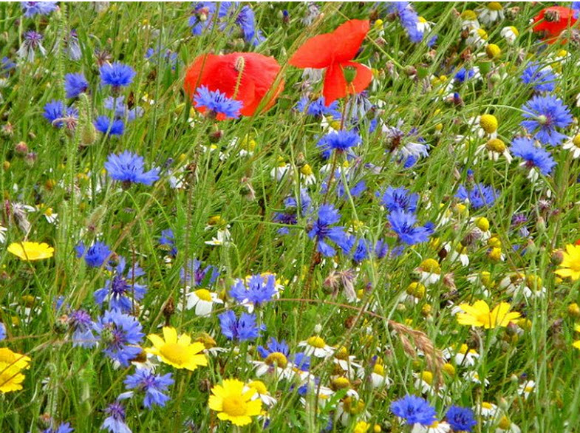
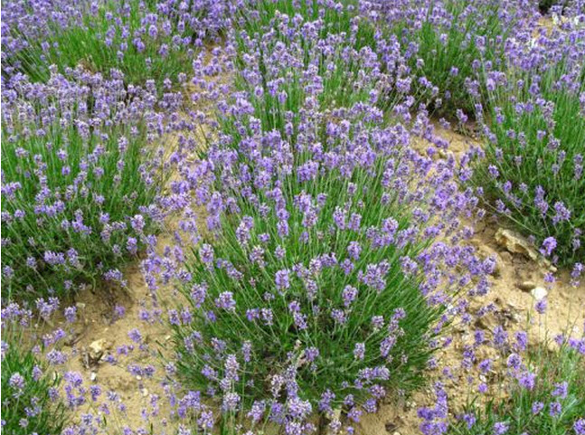
Vous auriez certainement préféré, in petto, en ce premier jour de printemps, écouter pieusement le gazouillis des passereaux, profiter, n'y voyez pas malice mesdames, d'un après-midi de lèche-vitrines, assister à la floraison des premières plantes mellifères, ou admirer la majesté d'un liquidambar.
Mellifères:
plantes dont le nectar est prélevé par les abeilles pour élaborer le miel; comporte 2 ll

Slide 27
Vous auriez certainement préféré, in petto, en ce premier jour de printemps, écouter pieusement le gazouillis des passereaux, profiter, n'y voyez pas malice mesdames, d'un après-midi de lèche-vitrines, assister à la floraison des premières plantes mellifères, ou admirer la majesté d'un liquidambar.
Liquidambar:
arbre à feuilles caduques originaire d'Asie ou une résine à l'odeur de cannelle qui lui a donné son nom.

Slide 28
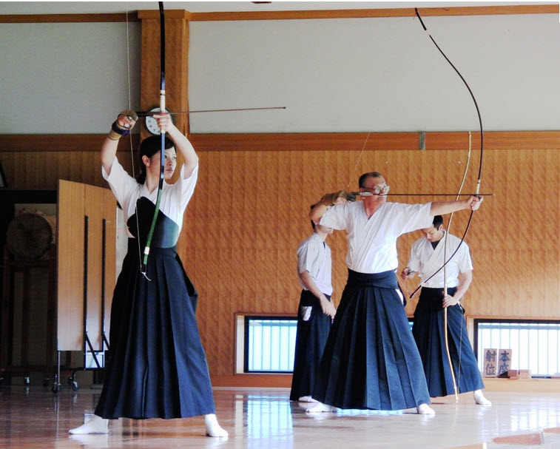
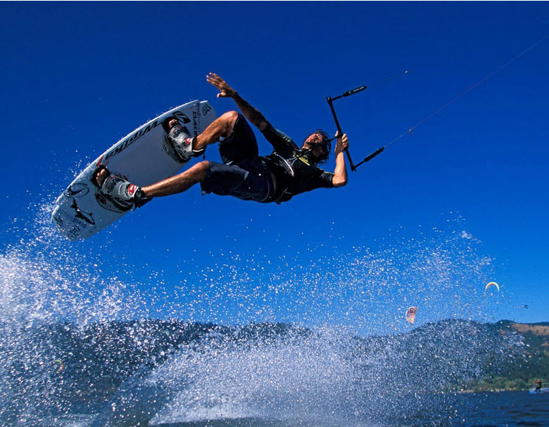
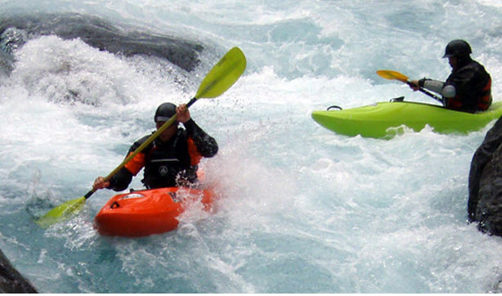
Vous auriez pu tout aussi bien exercer vos talents, un brin athlétiques, d'adeptes du kitesurf , du kyudo, ou du kayak, ou, sacrifiant à votre hédonisme, lovés dans votre sofa, déguster les arômes complexes d'un Maragogype ou comparer entre amis, dans une longue discussion bachique, les vertus des vins de Xérès ou de Rivesaltes.
Kitesurf, kayak :
2 sports de glisse sur l'eau utilisant le premier une planche, une aile principale et un empennage, le deuxième une planche et une pagaie. Kyudo : tir à l’arc japonais

Slide 29
Vous auriez pu tout aussi bien exercer vos talents, un brin athlétiques, d'adeptes du kitesurf , du kyudo, ou du kayak, ou, sacrifiant à votre hédonisme, lovés dans votre sofa, déguster les arômes complexes d'un Maragogype ou comparer entre amis, dans une longue discussion bachique, les vertus des vins de Xérès ou de Rivesaltes.
Hédonisme:
philosophie qui fait du plaisir le but de la vie

Slide 30
Vous auriez pu tout aussi bien exercer vos talents, un brin athlétiques, d'adeptes du kitesurf , du kyudo, ou du kayak, ou, sacrifiant à votre hédonisme, lovés dans votre sofa, déguster les arômes complexes d'un Maragogype ou comparer entre amis, dans une longue discussion bachique, les vertus des vins de Xérès ou de Rivesaltes.
Sofa:
terme emprunté au turc sofa

Slide 31
Vous auriez pu tout aussi bien exercer vos talents, un brin athlétiques, d'adeptes du kitesurf , du kyudo, ou du kayak, ou, sacrifiant à votre hédonisme, lovés dans votre sofa, déguster les arômes complexes d'un Maragogype ou comparer entre amis, dans une longue discussion bachique, les vertus des vins de Xérès ou de Rivesaltes.
Arômes :
attention au ^ sur le o

Slide 32
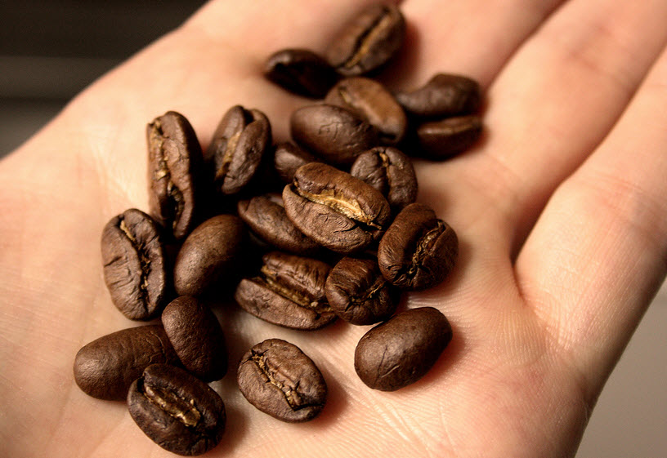
Vous auriez pu tout aussi bien exercer vos talents, un brin athlétiques, d'adeptes du kitesurf , du kyudo, ou du kayak, ou, sacrifiant à votre hédonisme, lovés dans votre sofa, déguster les arômes complexes d'un Maragogype ou comparer entre amis, dans une longue discussion bachique, les vertus des vins de Xérès ou de Rivesaltes.
Maragogype:
type de café arabica à gros grains tirant son nom d'une ville du Brésil

Slide 33
Vous auriez pu tout aussi bien exercer vos talents, un brin athlétiques, d'adeptes du kitesurf , du kyudo, ou du kayak, ou, sacrifiant à votre hédonisme, lovés dans votre sofa, déguster les arômes complexes d'un Maragogype ou comparer entre amis, dans une longue discussion bachique, les vertus des vins de Xérès ou de Rivesaltes.
Bachique:
qui a rapport au vin; attention ne prend qu'un c , à la différence de Bacchus

Slide 34
Vous auriez pu tout aussi bien exercer vos talents, un brin athlétiques, d'adeptes du kitesurf , du kyudo, ou du kayak, ou, sacrifiant à votre hédonisme, lovés dans votre sofa, déguster les arômes complexes d'un Maragogype ou comparer entre amis, dans une longue discussion bachique, les vertus des vins de Xérès ou de Rivesaltes.
Vins de Xérès et Rivesaltes :
Tous deux d'appellation d'origine contrôlée, les premiers sont des vins blancs espagnols, dans le sud de l'Andalousie mutés à l'eau de vie et les seconds des vins doux naturels français produits près de Rivesaltes

Slide 35
Mais, faisant fi de vos réserves et de vos envies, vous êtes venus participer, sous le couvert d'une confrontation ludique et d'une joute autour des mots, à la défense de notre langue française et à la lutte qui nous rassemble aujourd'hui.
Ainsi ,vous serez tous, dans nos mémoires, quelles que soient les fautes commises, sacrés , sous les vivats et les hourras, premiers…………… ex aequo.
Faire fi:
dédaigner, mépriser

Slide 36
Mais, faisant fi de vos réserves et de vos envies, vous êtes venus participer, sous le couvert d'une confrontation ludique et d'une joute autour des mots, à la défense de notre langue française et à la lutte qui nous rassemble aujourd'hui.
Ainsi ,vous serez tous, dans nos mémoires, quelles que soient les fautes commises, sacrés , sous les vivats et les hourras, premiers…………… ex aequo.
quelles que soient :
quel que ou quelle que est un adjectif relatif (s'accorde avec le nom auquel il se rapporte ici fautes donc féminin pluriel) qui marque la concession avec indétermination;
Ne pas confondre avec quelque, adjectif indéfini qui marque l'indifférence, la quantité indéterminée

Slide 37
Mais, faisant fi de vos réserves et de vos envies, vous êtes venus participer, sous le couvert d'une confrontation ludique et d'une joute autour des mots, à la défense de notre langue française et à la lutte qui nous rassemble aujourd'hui.
Ainsi ,vous serez tous, dans nos mémoires, quelles que soient les fautes commises, sacrés , sous les vivats et les hourras, premiers…………… ex aequo.
vivats, hourras
Cris de joie, d'enthousiasme;
attention vivat prend un t à la fin

Slide 38
Mais, faisant fi de vos réserves et de vos envies, vous êtes venus participer, sous le couvert d'une confrontation ludique et d'une joute autour des mots, à la défense de notre langue française et à la lutte qui nous rassemble aujourd'hui.
Ainsi ,vous serez tous, dans nos mémoires, quelles que soient les fautes commises, sacrés , sous les vivats et les hourras, premiers…………… ex aequo.
Ex aequo:
locution adverbiale donc invariable

Slide 39
Les Rotary Clubs vous remercient de votre participation
à la première Dictée Nationale du Rotary
et vous donnent rendez vous l’année prochaine le 19 mars 2016
Diaporama réalisé par le Rotary Club de Melun (Guy Millant)

